Slide 1
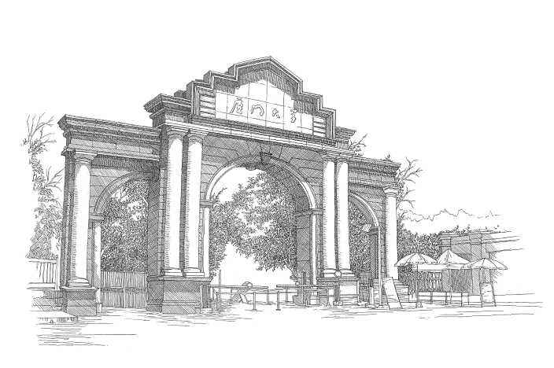
期中考试题讲解

Slide 2
Outline
一、函数阶的比较
二、分治求数组最值
三、硬币兑换（动态规划）
四、数组合并（贪心）
五、字符串的删除（动态规划）

Slide 3
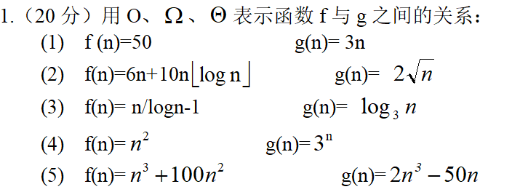



一、分治求数组最值

Slide 4

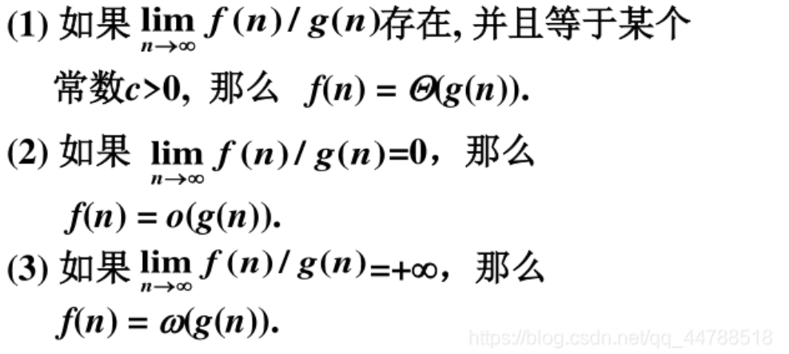



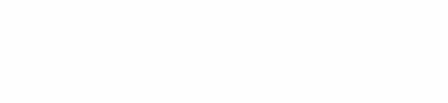


一、函数阶的比较
(1)、(4):
(2)、(3):
(5):

Slide 5
二、分治求数组最值
分：将数组分为两个子数组，在子数组中递归求解最大最小值。（分到什么程度 => 子问题足够简单）
并：比较两个子数组的最大/小值，较大/小的那个就是数组的最大/小值。

Slide 6
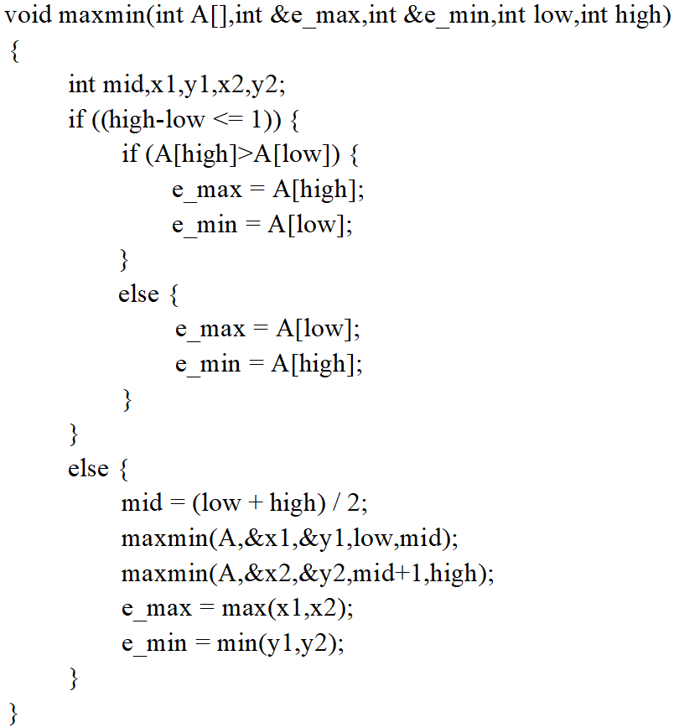
二、分治求数组最值

Slide 7

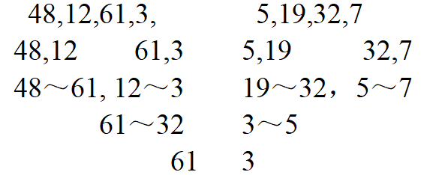
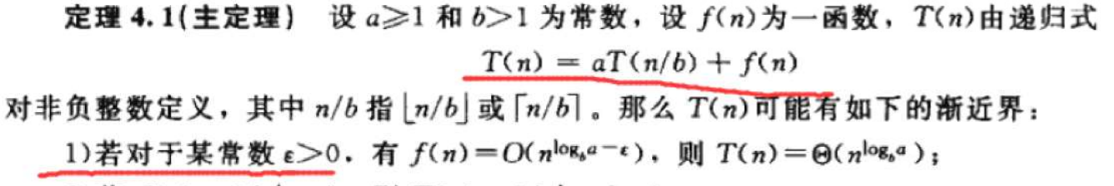
二、分治求数组最值
时间复杂度
C (n) = (n)

Slide 8
三、硬币兑换（动态规划）
使用数组 dp[i] 表示兑换纸币 A 所需要的最少硬币数。
状态转移方程：
dp[i] = min_{j=0, 1, 2..., n}(dp[i - coin[j]] + 1)

Slide 9
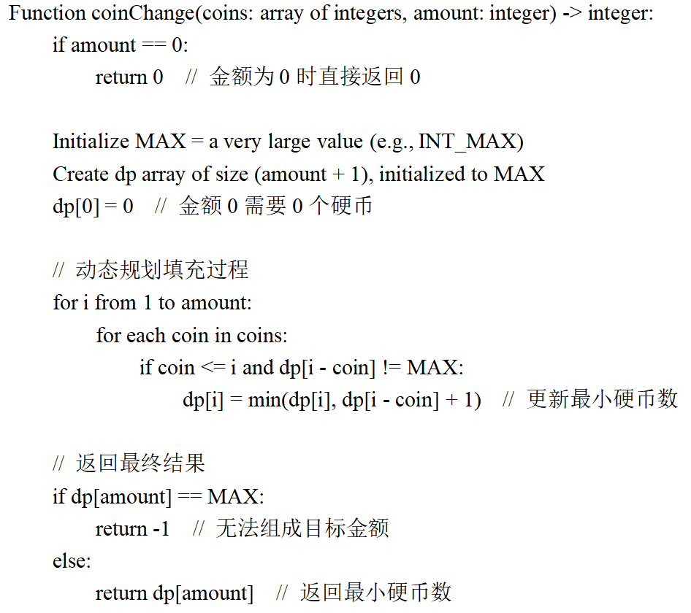
三、硬币兑换（动态规划）

Slide 10
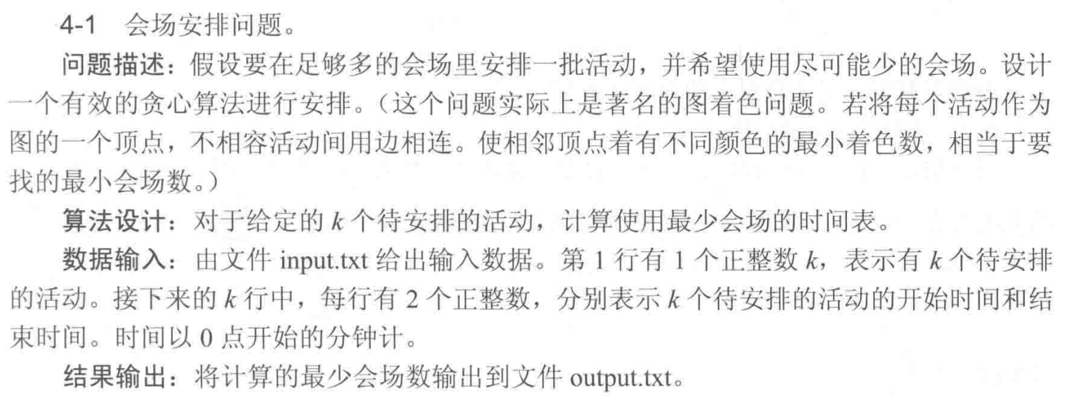
四、数组合并（贪心）
会场安排问题，算法实现题4-1

Slide 11
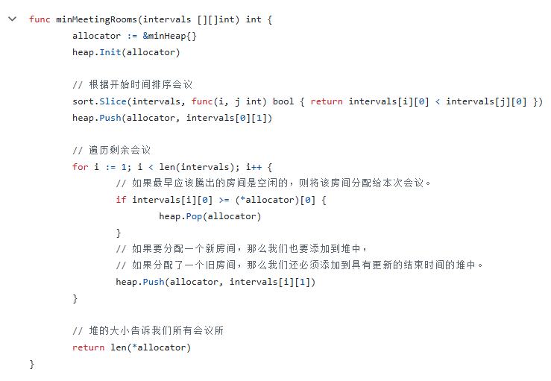
四、数组合并（贪心）
贪心策略：按左端点排序，如果有会议室空闲则当前活动使用该会议室，否则再新开一个会议室
优先队列维护每个会议室中的活动的最后结束时间

Slide 12
五、字符串的删除（动态规划）
word1和word2最终长度最大时所需要的删除步数最小 ==> 最长公共子序列

Slide 13
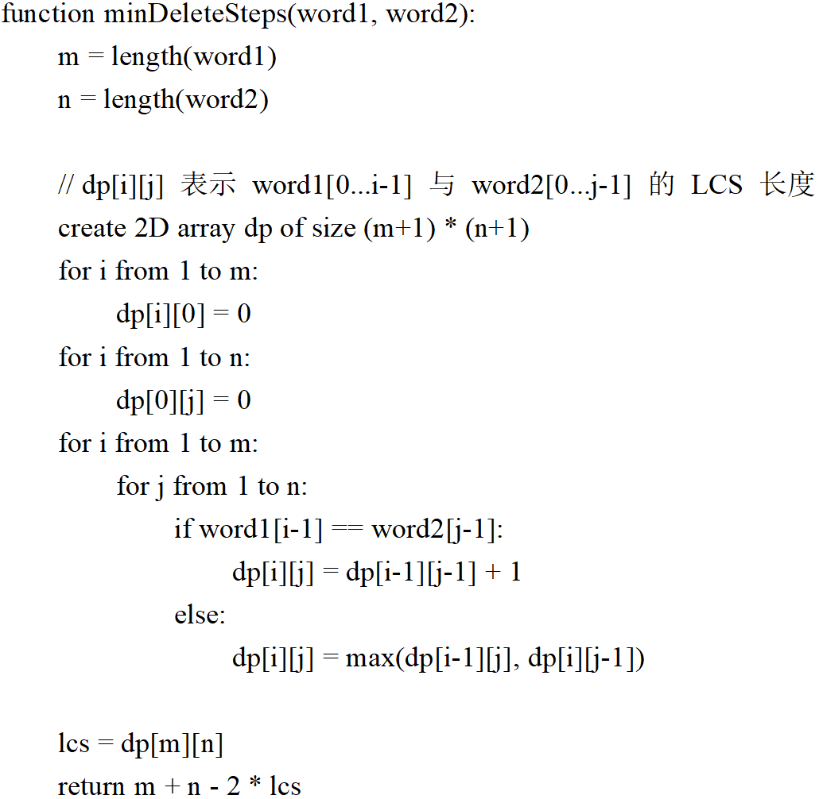
五、字符串的删除（动态规划）

Slide 14
五、字符串的删除（动态规划）
法二：

Slide 15
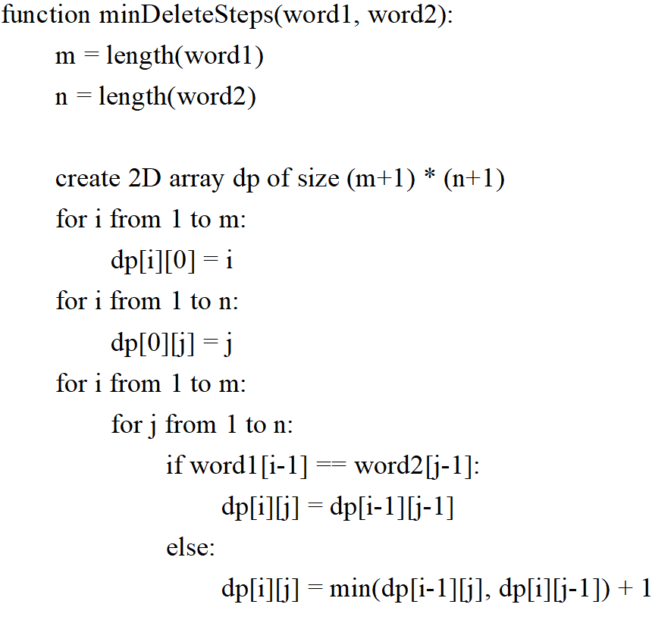
五、字符串的删除（动态规划）

